Slide 1

Convolutional Neural Networks
Convolutions over volumes
deeplearning.ai

Slide 2
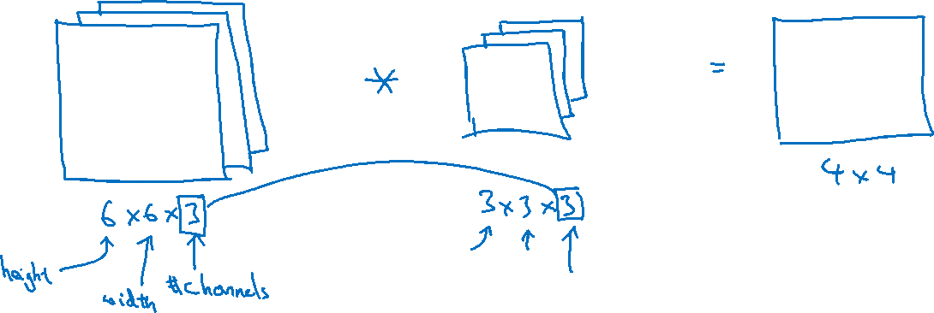
Convolutions on RGB images
Notes:
And the number of channels in your image must match the number of channels in your filter,
so these two numbers have to be equal（3 and 3）
变成的是 4*4*1
而不是4*4*3

Slide 3


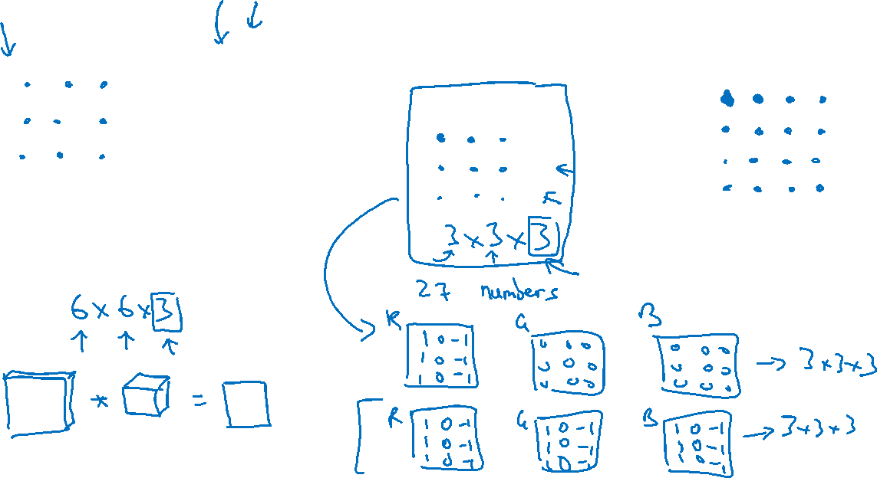
Convolutions on RGB image
$$∗$$
$$=$$
4 x 4
Notes:
可以看动画
因为每次卷积之后，都是一个值
And once again, you notice that convolving a volume,
a six by six by three, convolve with a, three by three by three,
that gives a, four by four, a 2D output
所以
变成的是 4*4*1
而不是4*4*3
右下角的核函数的三层：分别是
1.如果只想要检测red channel的vertical
2.如果想要检测全部channel的vertical

Slide 4





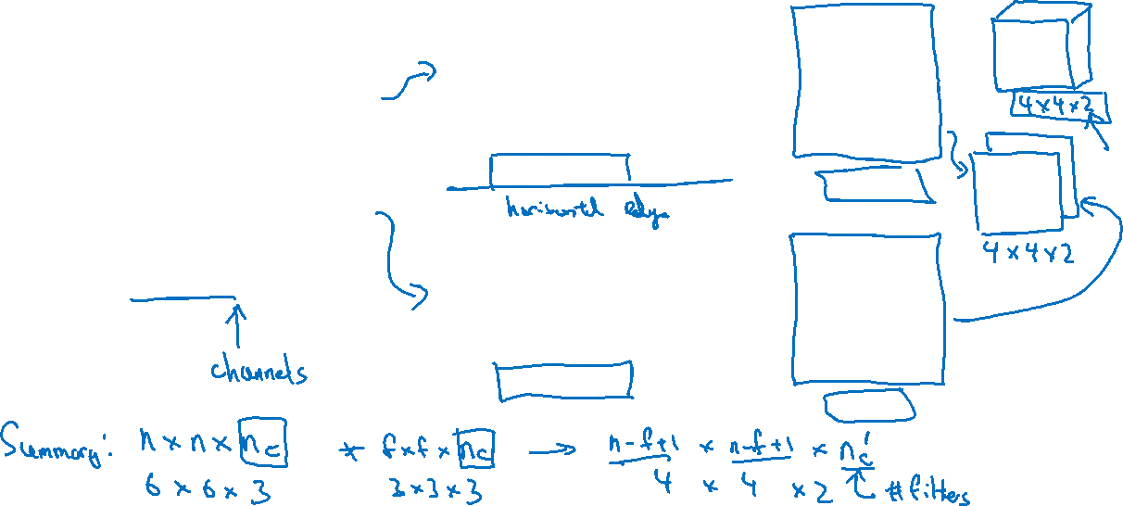
Multiple filters
$$∗$$
$$=$$
3 x 3 x 3
4 x 4
6 x 6 x 3
$$∗$$
$$=$$
3 x 3 x 3
4 x 4
Notes:
1.如果有两个filter
第一个检测vertical
第二个检测45度角的
那么最后的我们会的到 4*4*2(因为有两个filter)
总结中的nc是指channel的数目
nc’(nc prime) 市值的是filter核函数的数目
然后老师说了
一般computer vision的人会称channels为 depth
但是老师为了区分于我们dl中的Nn中的depth
老师称它为channel而不是depth

